Slide 1



MOODUL 3 (OSA3)
Rohetasuvuse strateegiad transpordis ja tarneahelates
(1EAP)
*Õppeaine Rohetasuvus
transpordis ja väärtusahelates
(3 EAP)
Notes:
15.12.
Juhtslaid teha!
Slaididele lisada siduv tekst või konspekt. Analoogselt Kirke projektiga teha õppeplaan.
15.01. vahearuanne
Hindajad: K. Kõrbe, L. Lusti aruanne 14.01, materjalid edastatakse neile 30.12.
Kordamisküsimused: 10 küsimust mooduli kohta testidesse
Mõisted – eraldi fail
Ülesannete kogumikku ca 5 ülesannet, sh võib olla juhtumianalüüs
Juhtum või ülesanne – kui palju peaks investeerima, et ettevõtte keskkonnajalajälge vähendada

Slide 2
SISUKORD
Kestlikud ärimudelid ja rohelised väärtusahelad
Roheinvesteeringute tasuvusnäitajad
Rohelisi algatusi lõimivad äristrateegiad ja -mudelid
2

Slide 3
Kestlikud ärimudelid ja rohelised väärtusahelad

Slide 4
Rohelise väärtusahela tunnused ja eelised
Koostöö ja läbipaistvus: Rohelises väärtusahelas tehakse tihedat koostööd tarnijate ja partneritega, jagatakse andmeid (nt heitmekoefitsiendid, ümbertöödeldud materjalide osakaal) ning seatakse ühiseid eesmärke. Tihti lepitakse kokku koodid-of-conduct keskkonnaalaselt kogu ahelale.
4

Slide 5
Rohelise väärtusahela tunnused ja eelised
Tugevused: Vastupanuvõime (resilience) – säästlik ahel on tihti paindlikum, sest mitmekesistatakse ressursse (nt mitme energiaallika kasutus, mitmed tarnijad, ringlussevõtt vähendab sõltuvust toormaterjalist).
5

Slide 6
Rohelise väärtusahela tunnused ja eelised
Võimalikud nõrkused: Üleminekuperioodil võib roheline ahel olla kulukam (sertifikaadid, auditeerimine, uued protsessid). Samuti sõltub edu kogu ahela koostööst – kui üks kriitiline tarnija ei panusta (bottleneck), kannatab kogu ahela jätkusuutlikkus.
6

Slide 7
Väärtusahela tugevuste ja nõrkuste hindamine
– Väärtusahela kaardistamine
– Elutsükli hindamine (LCA)
– Tugevuste ja nõrkuste analüüs
– Andmepõhisus
7

Slide 8
Väärtusahela tugevuste ja nõrkuste hindamine
Väärtusahela kaardistamine: Esmalt kaardistatakse kogu protsess a-st ja o-ni. Iga etapi juures (nt hankimine, tootmine, transport, ladustamine, müük, jäätmekäitlus) hinnatakse ressursikasutust, kulusid ja keskkonnamõjusid. Visualiseeritakse materjali- ja infovood. See annab tervikpildi, kus esinevad pudelikaelad või raiskamine (nt dubleeritud tegevused, ülearused laovarud = seotud kapital ja energia).
8

Slide 9
Väärtusahela tugevuste ja nõrkuste hindamine
Elutsükli hindamine (LCA): Süvameetod keskkonnamõjude kvantifitseerimiseks. Näiteks logistikaettevõte saab LCA abil arvutada ühe pakisaadetise “süsinikujalajälje” alates kütuse tootmisest kuni pakendi jäägini. Tulemused näitavad, milline lüli (% kogu mõjust) on kõige suurem – see on nõrk koht (nt viimane miil võib moodustada ebaproportsionaalse osa heitest).
9

Slide 10
Väärtusahela tugevuste ja nõrkuste hindamine
Tugevuste ja nõrkuste analüüs: SWOT või sarnase raamistiku abil hinnatakse sisemisi tugevusi (nt firma oma päikesepargiga laod – tugevus: sõltumatus võrgust, väiksemad kulud) ja nõrkusi (nt vananenud veokipark – nõrkus: ebaefektiivne kütusekasutus, suur CO₂). Võimalused (O) ja ohud (T) tulevad väliskeskkonnast, neid katame mujal (nt regulatsioon, turutrendid).
10

Slide 11
Väärtusahela tugevuste ja nõrkuste hindamine
Andmepõhisus: Parim hindamine tugineb reaalsetele andmetele – näiteks IoT sensorid veokites, mis annavad tegeliku kütusekulu ja tühisõitude % iga reisi kohta. Nii saab täpselt tuvastada, kus on parandamisruumi. Näide: Kui andmed näitavad, et 30% läbitud kilomeetritest on tühikoormaga, on nõrkuseks koordineerimise puudumine – võimalus luua tagasihaala taristut.
11

Slide 12
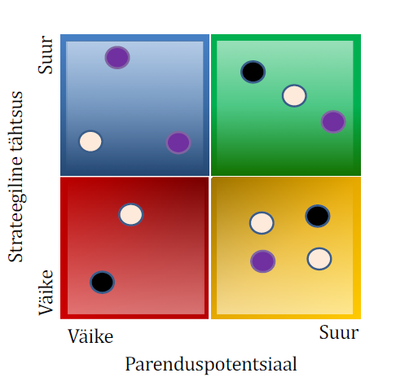
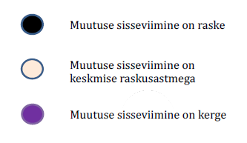
Väärtusahela tugevuste-nõrkuste hindamise tulemuste rakendamine
Prioriteetide seadmine: Pärast analüüsi tuleb prioriseerida, millistele nõrkustele keskenduda esimesena. Reegel: vali need, mis annavad suurima mõju parenduse (kiire võit) või mis on kõige kriitilisemad riski mõttes.
12
Notes:
Nt kui analüüs näitab, et 40% emissioonist tuleb laevandusest, aga firmal on enamus partnereid maanteel, siis ehk laevandus pole prioriteet – keskendu maanteetranspordi elektrifitseerimisele esmalt.
Näiteks kui tugevus on digitaalne jälgimissüsteem, laiendatakse seda ka keskkonnaandmete jälgimiseks reaalajas. Kui tarnija on tugev partner, kaasatakse ta ühisesse emissioonide vähendamise projekti.

Slide 13
Väärtusahela tugevuste-nõrkuste hindamise tulemuste rakendamine
– Tugevuste kasutamine: Tuvastatud tugevused (nt hea IT-süsteem, tugev partnerlussuhe tarnijaga) tuleb ära kasutada rohestrateegia elluviimisel.
– Toimimine pideva protsessina: Väärtusahela hindamine pole ühekordne – see on pidev protsess. Turud, tehnoloogia ja kliimanõuded muutuvad. Edukad ettevõtted loovad mehhanismi, kus korrapäraselt (nt kord aastas) vaadatakse üle väärtusahela jätkusuutlikkuse skoor-kaardid ja uuendatakse tegevusplaani.
– Mõõtmine ja jälgimine: Tulemuste rakendamise järel seatakse KPI-d: nt CO₂ per veok peab aasta lõpuks vähenema 10%, taaskasutatud materjali osakaal pakendites kasvama 30%-ni. Need mõõdikud seotakse töötajate tulemusnäitajate ja boonustega, mis tagab, et kogu organisatsioon pingutab.
13
Notes:
Nt kui analüüs näitab, et 40% emissioonist tuleb laevandusest, aga firmal on enamus partnereid maanteel, siis ehk laevandus pole prioriteet – keskendu maanteetranspordi elektrifitseerimisele esmalt.
Näiteks kui tugevus on digitaalne jälgimissüsteem, laiendatakse seda ka keskkonnaandmete jälgimiseks reaalajas. Kui tarnija on tugev partner, kaasatakse ta ühisesse emissioonide vähendamise projekti.

Slide 14
Mõtteülesanne 1 – LCA + andmepõhine SWOT väärtusahelas
Ülesanne: Valige üks transpordiettevõtte väärtusahela etapp (Upstream, operatsioonid või Downstream) ja:
sõnastage 2 olulist keskkonnamõju, mida LCA abil saaks mõõta;
looge selle etapi kohta SWOT-analüüs, kus vähemalt:
    1 tugevus on seotud kestliku lahendusega (nt IoT, taastuvenergia, ringmajandus),
    2 nõrkust kirjeldavad suurimat jalajälje allikat (nt CO₂, tühisõidud, fossiilkütus),
    1 võimalus ja 1 oht tulenevad turust või regulatsioonist.
Oodatav tulemus: 4-kvadrandiline SWOT + lühike selgitus, kuidas LCA info aitaks SWOT-i sisendit täpsustada.
14

Slide 15
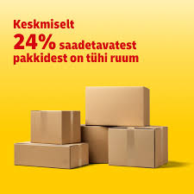
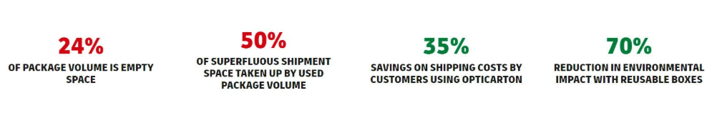
Kestlike ärimudelite alused transpordis
Triple Bottom Line: Kestlik ärimudel arvestab kolme aspekti – People, Planet, Profit (inimesed, planeet, kasum). Transpordis tähendab see ohutuid & õiglasi töötingimusi (People), keskkonnasõbralikke praktikad (Planet) ning majanduslikku elujõulisust (Profit).
Väärtuspakkumine rohelises võtmes: Ettevõte peab defineerima, mis on tema roheline väärtuspakkumine.
Tuluvood ja kulustruktuur: Jätkusuutlikud ärimudelid leiavad tihti uusi tuluvooge – nt ringmajanduse teenused (tagasivõetavate pakendite logistikateenus, vanade seadmete kogumislogistika). Kulustruktuur nihkub: Alguses võivad investeeringud olla märkimisväärsed (nt IT-süsteem optimeerimiseks, elektrisõidukid), kuid pikas plaanis vähendab see tegevuskulusid (kütuse, energia, trahvide kokkuhoid).
Innovatsiooni roll: Kestlikud ärimudelid sageli põhinevad innovatsioonil. Digitaalne transofrmatsioon (IoT, AI, plokiahel tarneahelas) võimaldab jälgida ja optimeerida protsesse ja minimeerida raiskamisi.
OptiCarton
15
Notes:
Näiteks Uber Freight tüüpi platvormid vähendavad veokite tühisõite – seega uus digitaalne ärimudel, mis on nii kasumlik (täidab tühimikud) kui keskkonnasäästlik (vähem tühje kilomeetreid).
DHL freight kogemus AI kasutamisel: https://dhl-freight-connections.com/en/trends/chatgpt-and-the-like-artificial-intelligence-in-logistics/

Slide 16
Ringmajanduse põhimõtted väärtusahelates

Slide 17
Ringmajandus
Nr. | Ringmajanduse definitsioon
1 | Ringmajandus on pidev optimeerimisprotsess, mille eesmärk on minimeerida jäätmeid ja toote väärtuse kadu. Ideaaljuhul tähendab see, et iga partii või gramm mistahes materjali liigub aeglaselt läbi mitme toote elutsükli, jõudes alati uutesse sobivatesse rakendustesse, kuni neid enam ei leidu, ning materjali järelejäänud väärtus taastatakse kas keemiliste komponentide või energia kujul.
2 | Ringmajanduse seisukohalt on ressursside voogude aeglustamine, kitsendamine ja sulgemine võrdselt olulised.
3 | Ringmajandus tähendab materjali/toorainete sisemise väärtuse võimalikult head tagasitoomist olemasolevatesse tsüklitesse pärast selle esmast kasutusfaasi. See võib toimuda nii uute toorainete asendajana kui ka teiste materjalide omaduste parandamiseks.
4 | Toodete, koosluste, osade, materjalide ja molekulide taaskasutamine võimalusel ilma igasuguse väärtuse kaduta.
5 | Ühiskonna ja majanduse loomine, mis kasutab materjale ja tooteid mitmes tsüklis.
6 | Toodete taaskasutamine, ümbertöötamine (upcycling) ja ringlussevõtt nii sageli kui võimalik, et luua suletud ringmajandus, mis toetab kõiki jätkusuutlikkuse valdkondi.
7 | Ringmajandus on tooraine ahela sulgemine, et moodustada ring. Seejuures tuleb arvesse võtta mitte ainult materjale, vaid ka heitmeid ja energiat.
8 | Mudel, mille eesmärk on säilitada toodete, komponentide ja materjalide väärtust pikaajaliselt. Seda iseloomustab pidev positiivne arengutsükkel, mis säilitab ja suurendab looduskapitali, optimeerib ressursside kasutamist ning vähendab süsteemseid riske, hallates samal ajal piiratud varusid ja taastuvaid materjalivoogusid.
9 | Mõnede eluea lõppu jõudnud materjalide taaskasutamine ja ringlussevõtt nende väärtustamiseks ning samade või uute funktsioonide tagamiseks.
10 | Mõõdik, mis (a) vähendab taastumatute ressursside kasutamist, (b) populariseerib parimaid ressursikasutuse tavasid, (c) rakendab parimaid tavasid ning (d) loob ringlussevõtu rajatisi.
Ringmajandus on majandusmudel, mis keskendub ressursside tõhusale kasutamisele ja nende väärtuse säilitamisele võimalikult kaua, minimeerides jäätmeid ja kahjulikke keskkonnamõjusid. See põhineb toodete, materjalide ja energia korduvkasutamisel, parandamisel, ümbertöötlemisel ja ringlussevõtul, et hoida ressursivooge suletuna. Eesmärk on luua süsteem, mis toetab looduskapitali säilimist, vähendab sõltuvust taastumatutest allikatest ning edendab majanduse, ühiskonna ja keskkonna tasakaalustatud kestlikkust.
17
Notes:
On the Definition, Assessment and Enhancement of Circular Economy across Various Industrial Sectors: A Literature Review - Christina Vogiantzi and Konstantinos Tserpes

Slide 18
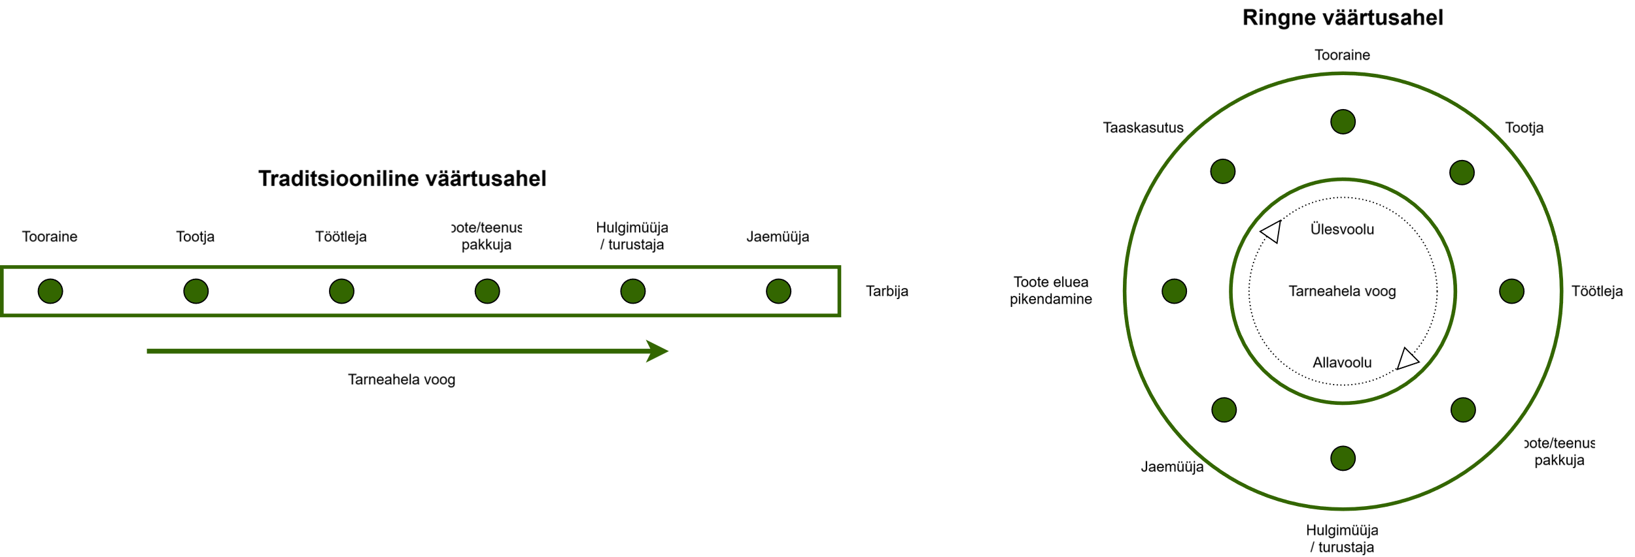
Ringmajanduse põhimõtted ja lineaarse mudeli väljakutsed
Lineaarne vs ringne mudel: Traditsiooniline lineaarne mudel on tihti “võta-tea-viska” (take-make-dispose): võetakse tooraine, tehakse toode, kasutatakse, visatakse ära. Ringmajandus püüab luua suletud ahela, kus jäätmed muutuvad taas sisendiks.
18
Notes:
Transpordisektori aspekt: Ringmajanduse rakendamine transpordis tähendab nt sõidukikomponentide taaskasutust, vanade veokite ümberseadistamist (retrofit elektriliseks), pakkematerjalide ringlust (nt korduskasutatavad konteinerid). Samuti teedehituses materjalide taaskasutus (freesasfalt uuesti teedesse). Lineaarses mudelis läheksid vanad autod ja rehvid jäätmeteks; ringses mudelis on need tooraine (sulatatakse ümber, kasutatakse varuosadeks jne).
On the definition, assessment and
enhancement of circular economy
across various industrial sectors:
A literature review. Christina Vogiantzi and Konstantinos Tserpes
Triple Layer Business Model Canvas. – a tool to design more sustainable business models. PDF

Slide 19
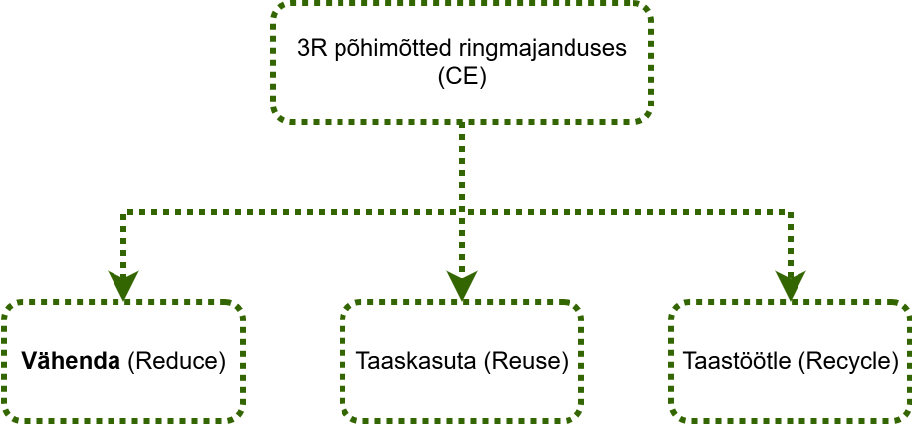
Ringmajanduse põhimõtted ja lineaarse mudeli väljakutsed
Ringmajanduse põhialused: 3R – Reduce, Reuse, Recycle (vähenda tarbimist, taaskasuta tooteid, töötle ümber materjale). Tänapäeval laiendatud Re-X põhimõteteks: Repair, Refurbish, Remanufacture, Repurpose.
19
Notes:
Transpordisektori aspekt: Ringmajanduse rakendamine transpordis tähendab nt sõidukikomponentide taaskasutust, vanade veokite ümberseadistamist (retrofit elektriliseks), pakkematerjalide ringlust (nt korduskasutatavad konteinerid). Samuti teedehituses materjalide taaskasutus (freesasfalt uuesti teedesse). Lineaarses mudelis läheksid vanad autod ja rehvid jäätmeteks; ringses mudelis on need tooraine (sulatatakse ümber, kasutatakse varuosadeks jne).
On the definition, assessment and
enhancement of circular economy
across various industrial sectors:
A literature review. Christina Vogiantzi and Konstantinos Tserpes
Triple Layer Business Model Canvas. – a tool to design more sustainable business models. PDF

Slide 20
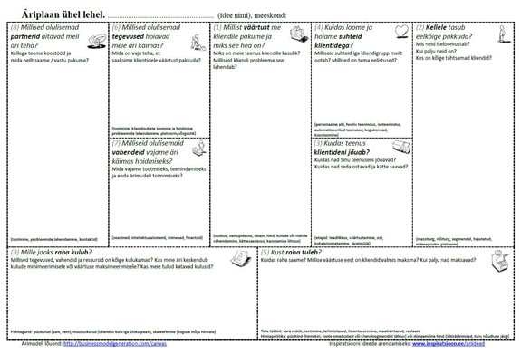
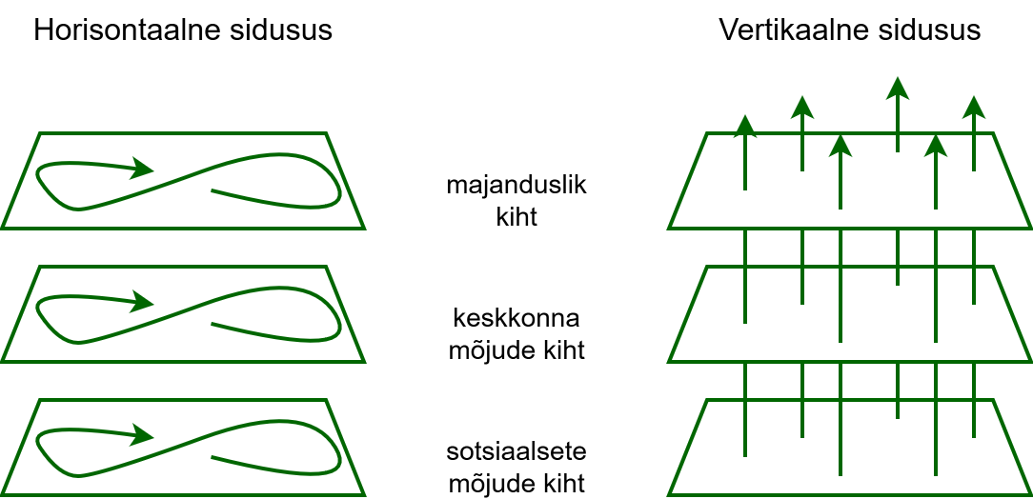
Ringmajanduse põhimõtted ja lineaarse mudeli väljakutsed
Kasv ja ressursid: Maailmamajanduse kasv on seni seotud olnud ressursikasutuse kasvuga. Ringmajandus pakub võimaluse lahutada majanduskasv ressursitarbest.
20
Notes:
Transpordisektori aspekt: Ringmajanduse rakendamine transpordis tähendab nt sõidukikomponentide taaskasutust, vanade veokite ümberseadistamist (retrofit elektriliseks), pakkematerjalide ringlust (nt korduskasutatavad konteinerid). Samuti teedehituses materjalide taaskasutus (freesasfalt uuesti teedesse). Lineaarses mudelis läheksid vanad autod ja rehvid jäätmeteks; ringses mudelis on need tooraine (sulatatakse ümber, kasutatakse varuosadeks jne).
On the definition, assessment and
enhancement of circular economy
across various industrial sectors:
A literature review. Christina Vogiantzi and Konstantinos Tserpes
Triple Layer Business Model Canvas. – a tool to design more sustainable business models. PDF

Slide 21
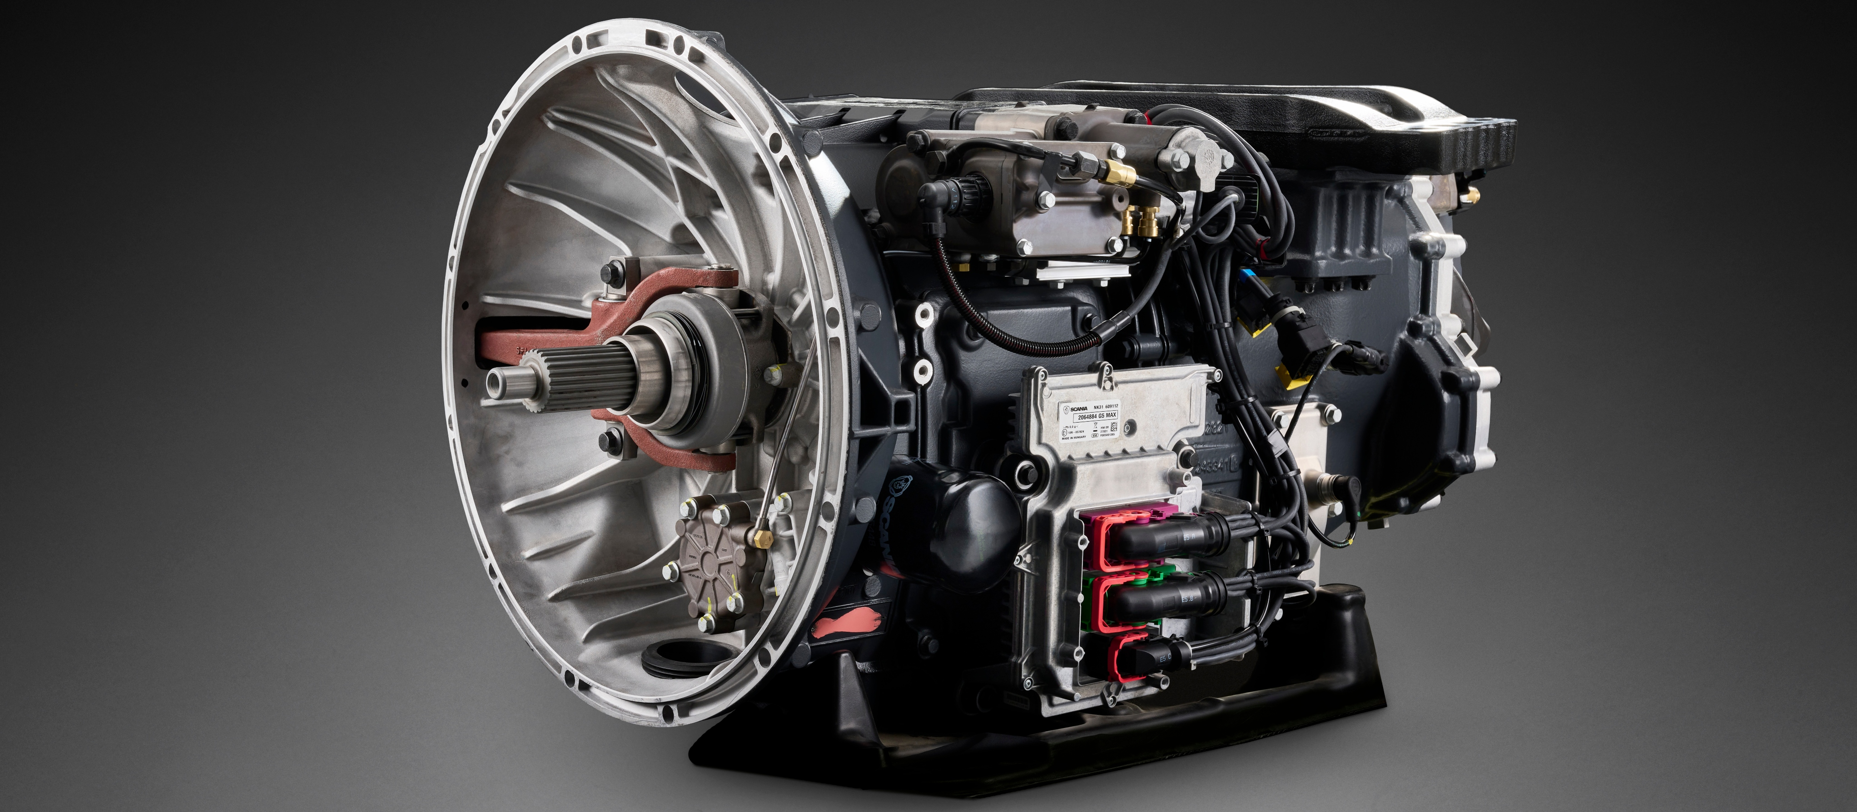
Ringmajandus transpordi väärtusahelas
Remanufacturing: Tehase tasemel taasvalmistamine – näiteks Scania taastab kasutatud veoauto mootoreid ja käigukaste oma tehases, vahetades kulunud osad, taastades agregaadi algse seisundi. Sellise varuosa tootmise maksumuseks on ~50% uuest, tootmiseks kulutatakse ~80% vähem energiat võrreldes uuega. Klient saab soodsama hinna, tootja saab uue müügi ja keskkond võidab.
–
21
Notes:
Scania - https://www.scania.com/group/en/home/newsroom/press-releases/press-release-detail-page.html/4908737-scania-becomes-world-s-first-truck-oem-to-reuse-components-on-main-assembly-line
Predictive maintenance - HOW PREDICTIVE MAINTENANCE IN LOGISTICS FLEETS IS REDUCING EQUIPMENT DOWNTIME AND OPERATIONAL LOSSES - Prof Mbonigaba Celestin

Slide 22
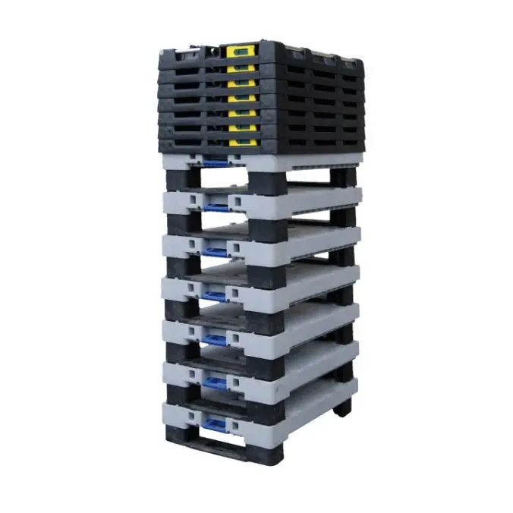
Ringmajandus transpordi väärtusahelas
Materjalide ringlus: Plastikust kaubaalused – osad ettevõtted on otsustanud minna üle taaskasutatud plastist kaubaalustele, mis peavad kauem vastu ja on 100% ümbertöödeldavad uueks kaubaaluseks. Logistikaettevõtted loovad suletud ringi: katkine plastalus sulatatakse graanuliteks ja vormitakse uueks (puidust läheks prügisse vmt).
22
Notes:
Scania - https://www.scania.com/group/en/home/newsroom/press-releases/press-release-detail-page.html/4908737-scania-becomes-world-s-first-truck-oem-to-reuse-components-on-main-assembly-line
Predictive maintenance - HOW PREDICTIVE MAINTENANCE IN LOGISTICS FLEETS IS REDUCING EQUIPMENT DOWNTIME AND OPERATIONAL LOSSES - Prof Mbonigaba Celestin

Slide 23
Ringmajandus transpordi väärtusahelas
Eluea pikendamine: Hoolduse optimeerimine – sensoritega jälgitakse veokite ja masinate seisukorda, et teha remonti ennetavalt (predictive maintenance). See pikendab sõiduki eluiga (vältides enneaegset “maha kandmist”) ja hoiab väärtust ahelas kauem.
23
Notes:
Scania - https://www.scania.com/group/en/home/newsroom/press-releases/press-release-detail-page.html/4908737-scania-becomes-world-s-first-truck-oem-to-reuse-components-on-main-assembly-line

Slide 24
Mõtteülesanne 4 – Ringmajanduse strateegiate disain logistikas
Olukord: Ettevõte kasutab puidust kaubaaluseid, mis purunevad tihti ja lõpetavad prügilas.
Ülesanne:
Paku ringmajanduse vaates 3 alternatiivset lahendust (lähtu 3R + Re-X põhimõtetest).
Iga lahenduse juures selgitage:
  kuidas see pikendab elukaart või sulgeb materjaliringi,
  kas sellega kaasneb lühiajaline kulu või teenuseparameetri muutus,
  milline on pikaajaline tasuvus ja väärtus sidusrühmadele.
Oodatav tulemus: 3 lahendust + igaühe juures 3 analüüsipunkti (eluiga, kulu, tasuvus) + lõppjäreldus.
24

Slide 25
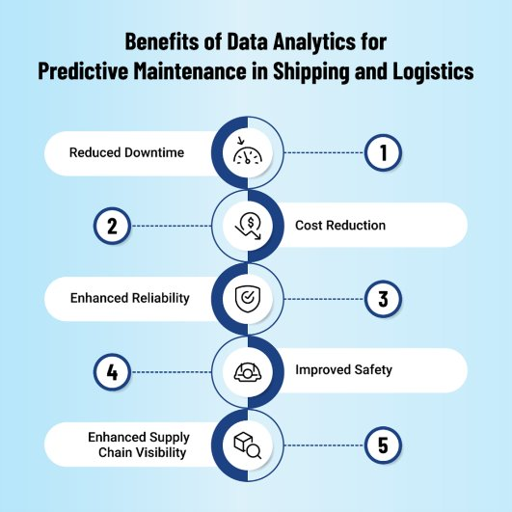
Ringmajandus transpordi väärtusahelas
Andmeanalüütika eelised ennustavas hoolduses laevanduses ja logistikas
Vähenenud seisakuaeg
Kulude vähendamine
Suurem töökindlus
Paranenud ohutus
Tarneahela nähtavuse paranemine
House of shipping 2025,
25
Notes:
Predictive maintenance - HOW PREDICTIVE MAINTENANCE IN LOGISTICS FLEETS IS REDUCING EQUIPMENT DOWNTIME AND OPERATIONAL LOSSES - Prof Mbonigaba Celestin https://houseofshipping.com/predictive-maintenance-logistics/

Slide 26
Väljakutsed ringmajanduse rakendamisel
Disaini piirangud: Paljud tooted pole disainitud ringluseks – liialt keerulised koostud, materjalide segud (liimitud tekstiil-plast jne) teevad ümbertöötlemise raskeks
Majanduslik tasuvus: Mitte alati pole ringmajanduse protsess kohe kasumlik. Nafta odav hind teeb uue plasti odavamaks kui vanast ümbertöötlemise. Seega vajab ringmajandus tihti stimulatsioone või regulatiivset tuge esialgu. Samuti, mastaabiefektid: ringlahendused töötavad hästi, kui suudetakse suur maht koguda – väikeses mastaabis võib tagasikogumine olla liiga kulukas.
Tarbijakäitumine: Ringmajandus eeldab ka tarbijate kaasamist (tagastage, sorteerige, rentige vs ostke). Tarbija mugavus ja harjumused võivad olla takistuseks. Näiteks, kui pandipakendi automaate pole piisavalt käepärast, visatakse pudel prügisse.
Koostöö ja standardid: Ringmajandus nõuab sageli eri osapoolte koostööd (tootja, logistik, ringtöötleja, omavalitsus). Koostöö puudumisel ahel katkeb. Vaja on standardeid (nt ühtne konteinerite standard, et kõik saaksid samu kastid ringluses kasutada). Sellega tegeldakse rahvusvaheliselt
26
Notes:
– Disaini piirangud: Paljud tooted pole disainitud ringluseks – liialt keerulised koostud, materjalide segud (liimitud tekstiil-plast jne) teevad ümbertöötlemise raskeks. Näide: Elektroonikaseadmed, mida on raske lahti võtta, viivad selleni, et neid ei parandata ega taaskasutata. Lahendus: Ecodesign – juba disainifaasis otsustada, kuidas toode hiljem lahti võetakse ja materjalid eraldatakse.
– Majanduslik tasuvus: Mitte alati pole ringmajanduse protsess kohe kasumlik. Nafta odav hind teeb uue plasti odavamaks kui vanast ümbertöötlemise. Seega vajab ringmajandus tihti stimulatsioone või regulatiivset tuge esialgu. Samuti, mastaabiefektid: ringlahendused töötavad hästi, kui suudetakse suur maht koguda – väikeses mastaabis võib tagasikogumine olla liiga kulukas.
– Tarbijakäitumine: Ringmajandus eeldab ka tarbijate kaasamist (tagastage, sorteerige, rentige vs ostke). Tarbija mugavus ja harjumused võivad olla takistuseks. Näiteks, kui pandipakendi automaate pole piisavalt käepärast, visatakse pudel prügisse. Lahendus: mugavusteenused – nt kuller võtab e-poe pakendi tagastamisel eelmise pakendi kohe tagasi (nagu mõnes e-poes katsetatud).
– Koostöö ja standardid: Ringmajandus nõuab sageli eri osapoolte koostööd (tootja, logistik, ringtöötleja, omavalitsus). Koostöö puudumisel ahel katkeb. Vaja on standardeid (nt ühtne konteinerite standard, et kõik saaksid samu kastid ringluses kasutada). Sellega tegeldakse rahvusvaheliselt – nt Ellen MacArthur Foundation teeb koostööd firmadega standardiseerimiseks, ka Eestis hakatakse neid põhimõtteid üle võtma.

Slide 27
Rohelisi algatusi lõimivad äristrateegiad ja -mudelid

Slide 28
Sotsiaalse vastutuse (CSR) põhimõtete integreerimine
CSR strateegiana: Corporate Social Responsibility on osa äristrateegiast. Ettevõtted integreerivad CSR-i eesmärgid – olgu selleks keskkonnakasutus, kogukonna toetamine või töötajate heaolu – oma põhitegevusse. Näide: logistikafirma DPD seadis eesmärgiks linnasiseste tarnete 100% elektrifitseerimise ning kaasas linna läbi ühiskampaaniate (“puhas õhk meie kõigi jaoks”) – see on CSR ja ärieesmärk ühes.
28

Slide 29
Sotsiaalse vastutuse (CSR) põhimõtete integreerimine
Maine ja bränd: Tugev CSR profiil loob brändilojaalsust ja meelitab ligi paremaid talente. Siseuuringud näitavad, et töötajad (eriti noored spetsialistid) eelistavad tööandjaid, kes tegutsevad vastutustundlikult. Seega on CSR ka personalistrateegia – hõlpsam on värvata ja hoida töötajaid, mis pikas plaanis on kuluefektiivne (vähem värbamis- ja koolituskulusid).
29

Slide 30
Roheline tarbimine ja turutrendid
Tarbijateelistuste muutus: Üle maailma kasvab tarbijate nõudlus jätkusuutlike toodete ja teenuste järele. Uuringud näitavad, et noorem põlvkond (Z ja Y) on valmis maksma rohkem brändidele, kes näitavad keskkonnaalast vastutust. Ettevõtte strateegias tähendab see, et keskkonnasõbralikkus on müügiargument ja turusegmendi võitmise vahend.
Rohepesu risk: Ettevaatust – tarbijad muutuvad ka kriitilisemaks. Rohepesu (greenwashing) – olukord, kus ettevõte väidab end olevat “roheline” ilma sisuliste tegudeta – võib kaasa tuua tarbijate pahameele ja usalduskadu.
Baltikumi tarbijad: Ka meie regioonis on näha rohelist tarbimist: kasvab nõudlus ökokaupade järele, noorte seas populaarsed ühistranspordi kasutamine ja rattakasutus (alternatiiv autole), tekkinud pakendivabad poed jms. Ettevõtted, kes sellele reageerivad (nt pakuvad CO₂-neutraalset kohaletoimetamist e-poes lisavalikuna), võivad kohalikel turgudel eristuda.
Strateegiline vastus: Ettevõtte turundus- ja tooteportfelli strateegia peaks sisaldama roheinnovatsiooni: arendada välja “green line” tooteid/teenuseid teadlikule tarbijale. Samuti kommunikatsioonistrateegia, mis harib tarbijaid (nt jalajälje kalkulaatorid e-poes ostudele). See kasvatab kliendilojaalsust ja võib õigustada premium-hindu.
30

Slide 31
Pikaajaline väärtuse loomine vs lühiajaline kasu
Jätkusuutlikkuse dividendid:
Innovatsioonivõime – rohefookusega ettevõte arendab kompetentse, mis avavad tulevikus uusi turge (nt vesiniktehnoloogia transportis).
Regulatiivne kindlus – investeeringud täna tähendavad, et homsed karmid nõuded ei taba šokina; ettevõte väldib tulevasi trahve ja kohanemiskulusid.
Brändiväärtus – aastatega kogunenud usaldus ja reputatsioon on immateriaalne vara, mis hoiab kliente ka majanduslanguse ajal (kliendid jäävad truuks).
– Kasu sidusrühmadele: Pikaajalise vaatega strateegia võtab arvesse kõiki sidusrühmi (stakeholders), mitte ainult aktsionäre. See tähendab kohaliku kogukonna toetamist, keskkonnahoiu tagamist piirkonnas, töötajate arendamist – mis kõik loovad sotsiaalset kapitali. Näiteks sadam, mis investeerib kaldaelektrisse (shore power) vähendab linna õhusaastet; lühiajaliselt kulu, pikemas plaanis parem suhe linnaga, vähem piiranguid operatsioonidele, tervem tööjõud.
– Paradigma nihkumine: Siin võib mainida mõistet “Shared Value” (ühisväärtuse loomine) – mudel, kus ettevõtte konkurentsieelis ja ühiskonna heaolu on läbipõimunud (Michael Porteri kontseptsioon). Transpordis võib shared value tähendada näiteks taristuprojekti, mis teenib ettevõtte huve (kiirem tarneahel) ja kohaliku elanikkonna huve (parem ühistransport, vähem saastet). Eduka strateegina otsivad firmad kohti, kus investeering teenib nii äri- kui ühiskonnahuvi.
31

Slide 32
Ettevõtte rohestrateegia raamistik
Visioon ja eesmärgid: Kõigepealt peab tipptasemel olema selge visioon, kuhu rohepüüdlustega tahetakse jõuda (nt “olla oma sektoris süsinikneutraalne 2040”). See visioon tuleb tõlkida konkreetseteks mõõdetavateks eesmärkideks igas olulises valdkonnas
Strateegia kaardistamine: Kasulik on kasutada strateegia kaardi metoodikat, mis seob eesmärgid ja tegevused.
Osakondade lõimimine: Rohestrateegia ei ole eraldiseisev. See tähendab, et kõik osakonnad, olgu see logistika, tootmine, finants või turundus, peavad omama oma osa plaani täitmisel.
Järelevalve ja juhtimine: Luua ettevõtte tasandil ESG komitee või töörühm, mis jälgib eesmärkide täitmist kvartaliti. See komitee raporteerib otse juhtkonnale. Oluline on ka väline valideerimine – laskma audititel ja sertifikaatidel kinnitada, et edasiminek on reaalne
Paindlikkus: Strateegia peab olema elav dokument – kui toimub tehnoloogiline läbimurre (nt vesiniktehnoloogia ootamatult odavneb), peab ettevõte suutma strateegiat kohandada ja uut võimalust ära kasutada; või kui mõni suund ei anna tulemust, suunatakse ressursid ümber.
32

Slide 33
TALLINNA TEHNIKAÜLIKOOL
Ehitajate tee 5, 19086 Tallinn
Tel 620 2002 (E-R 8.30–17.00)
taltech.ee

